Slide 1
1、report→报告审核→靶向治疗(新)→详解
2、report→报告审核→遗传风险→靶向治疗→详解 待同步
3、report→报告审核→免疫治疗→免疫治疗相关基因→详解 待同步
4、report→Gene tree规则→添加测试集 这里目前没有考虑胚系变异
5、report→体细胞变异→限制指定转录本和基因名才可以进入
6、report→体细胞变异→替换为V2转录本
7、report→体细胞变异→补充蛋白变异类型，补充HGVSc和HGVSp start end，完善结构域，完善POLE-score
8、正常生产按V2转录本执行
9、正常生产数据上传按新表头执行，需要兼顾当前生产。
10、POLE评分参考生物标志物
11、蛋白变异类型更改字段 12、在report上新增上传变异后，可以出报告的功能，防止一体机崩溃。
13、report→Gene tree规则→结构域 14、体细胞变异功能判断是否可以支持迁移，还是需要在做一遍？

Slide 2
1、report→报告审核→靶向治疗(新)→详解

Slide 3
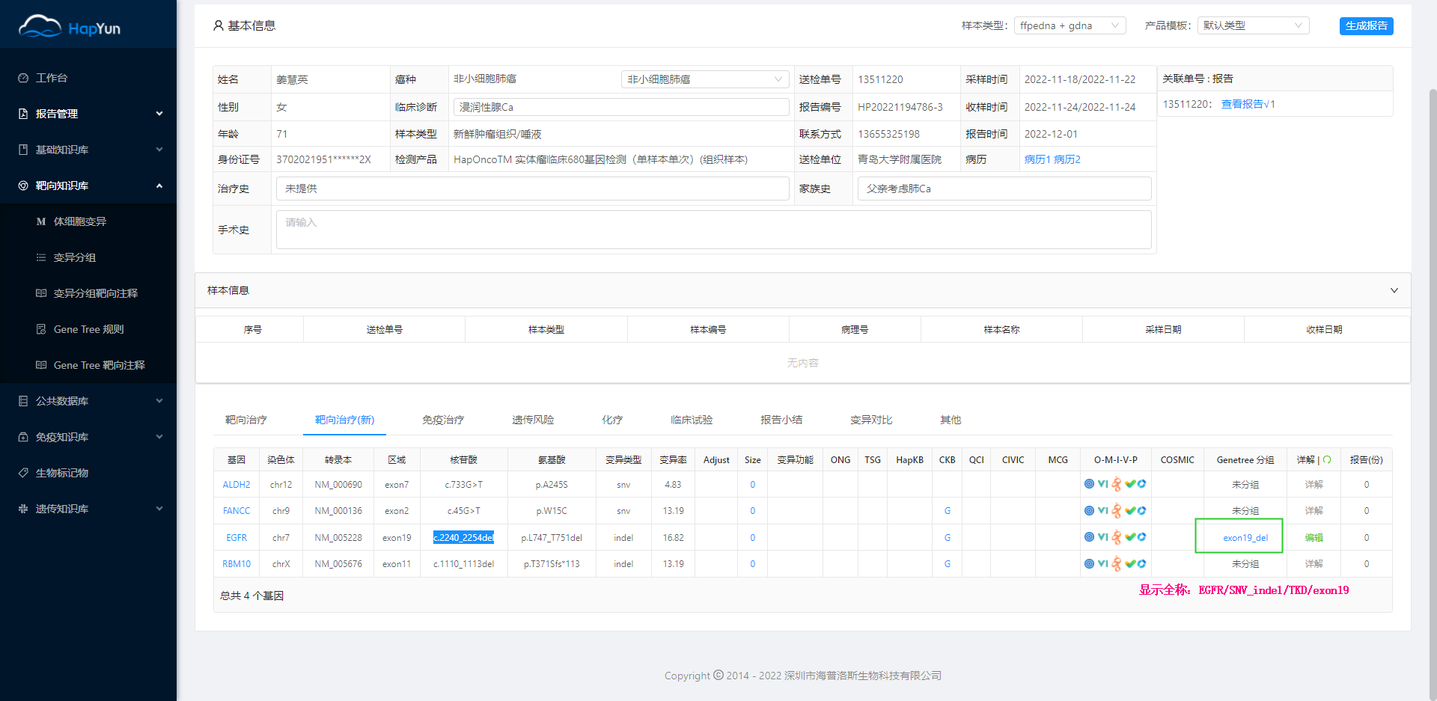
1.1 report→报告审核→靶向治疗(新)→Gene tree分组：显示分组名全称: exon19_del → EGFR/SNV_indel/TKD/exon19_del

Slide 4
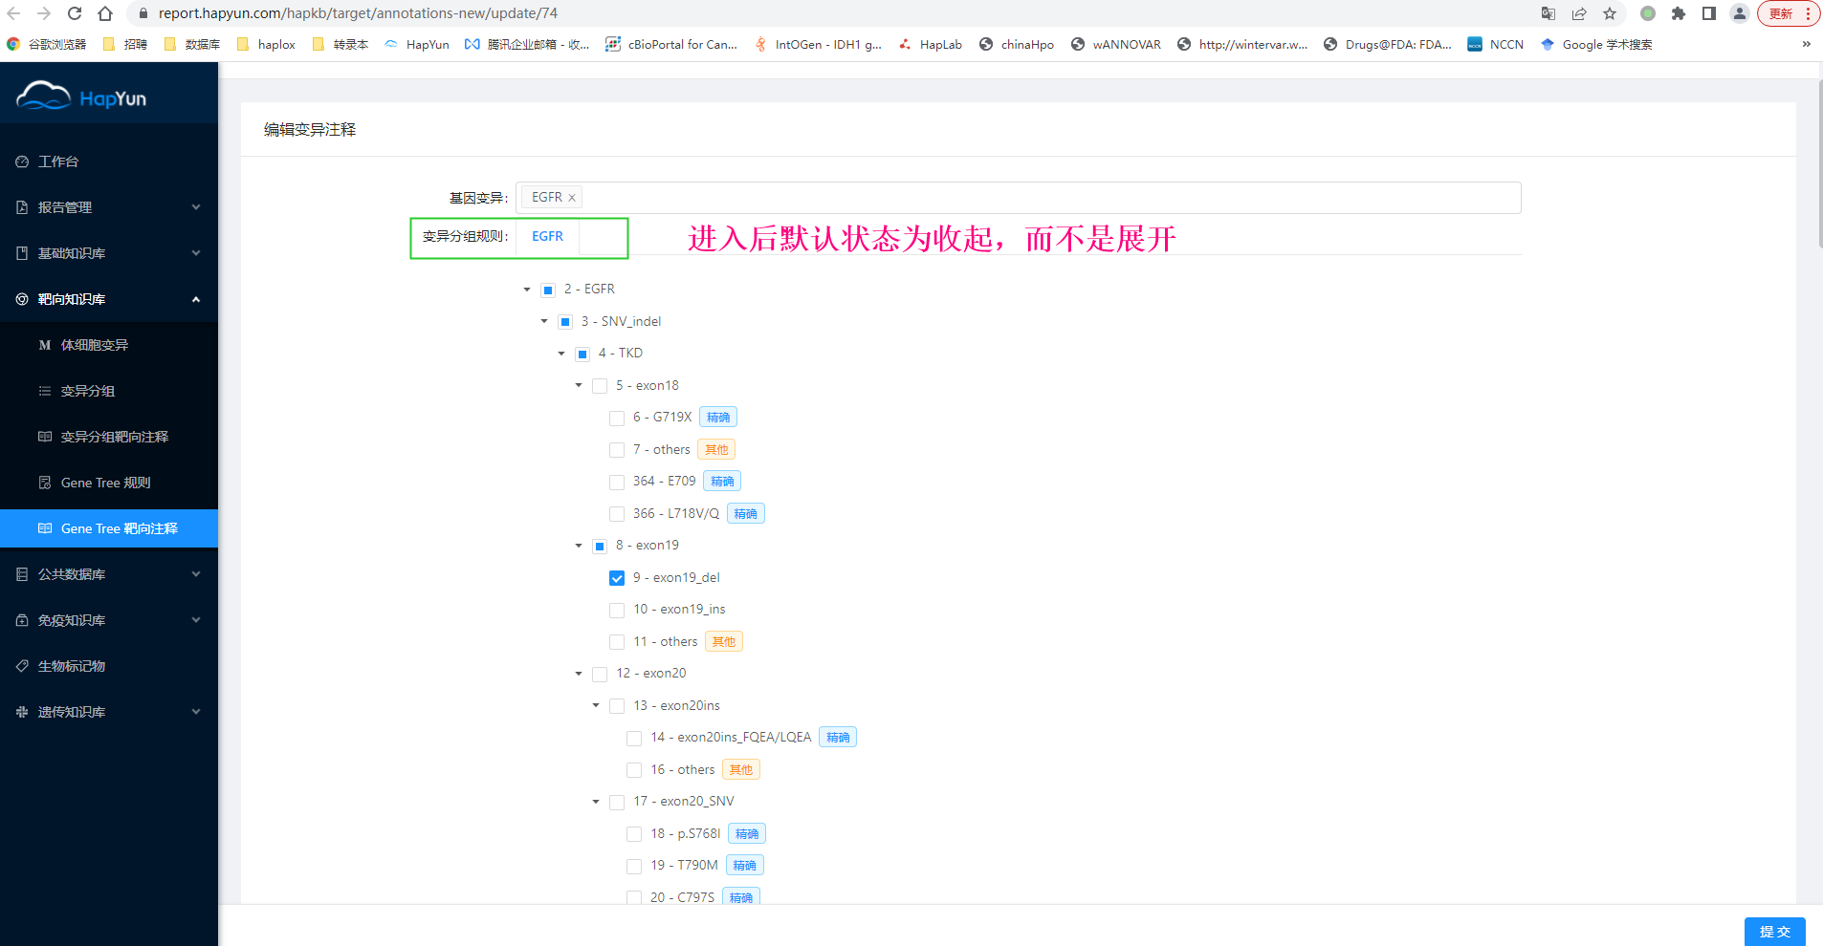
1.2 report→报告审核→靶向治疗(新)→详解
1.2.1 变异分组规则：进入界面后GeneTree默认为收起，而不是展开，展开太占空间
https://report.hapyun.com/hapkb/target/annotations-new/update/74

Slide 5
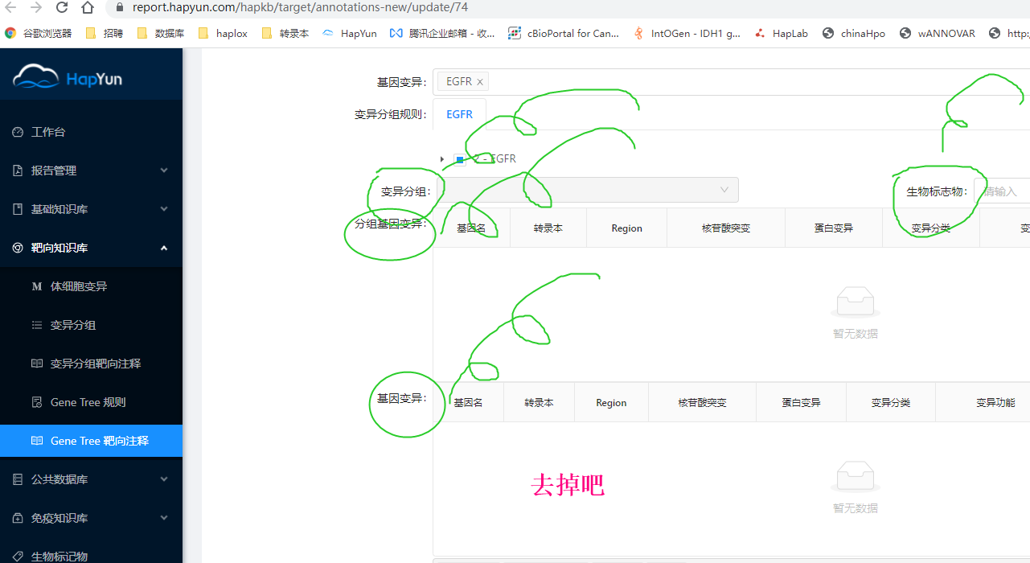
1.2 report→报告审核→靶向治疗(新)→详解
1.2.2 保留：患者信息、基因概述、变异解析、GVD匹配
1.2.3 去掉：分组基因变异、基因变异
1.2.4 新增：Genetree 分组，填完整分组名，和“体细胞变异”库的 Genetree 分组一致，例如EGFR/SNV_indel/TKD/exon19_del。在当前界面的“变异分组”这个位置新增。
https://report.hapyun.com/hapkb/target/annotations-new/update/74

Slide 6
1.3 report→报告审核→靶向治疗(新)→详解
癌种向上匹配：当送检癌种不能精确匹配时，向上匹配

Slide 7
1.4 report→报告审核→靶向治疗(新)→详解
癌种按树状展示，已实现

Slide 8
2、report→报告审核→遗传风险→靶向治疗→详解 待同步

Slide 9
2、report→报告审核→遗传风险→靶向治疗→详解 待同步
report→报告审核→遗传风险→靶向治疗→详解 这个界面需要和“靶向治疗(新)”的界面一样，等“靶向治疗(新)”界面完善后，同步到这里。 注：这里的变异来自于胚系，这是和“靶向治疗(新)”不同的地方。
参考页面：https://report.hapyun.com/hapkb/report/review/94841/explain?disease=%E5%8D%B5%E5%B7%A2%2F%E8%BE%93%E5%8D%B5%E7%AE%A1%E7%99%8C&gene=BRCA2&transcript=NM_000059&nucleotide=c.5645C%3EA&protein=p.S1882%2A&mutation_id=857412&source=2&annotation_type=1&report_annotation_id=54148

Slide 10
3、report→报告审核→免疫治疗→免疫治疗相关基因→详解 待同步

Slide 11
3、report→报告审核→免疫治疗→免疫治疗相关基因→详解 待同步
1、这个界面需要和“靶向治疗(新)”的界面一样，等“靶向治疗(新)”界面完善后，同步到这里。
2、report→免疫知识库→免疫基因 这个知识库建议命名为“Gene tree免疫注释”，这是知识库需要和 “Gene tree靶向注释”一样的做法。 注：这里的知识库和“靶向治疗(新)”不同，免疫治疗相关基因的知识库在report→免疫知识库→免疫基因，相当于靶向治疗的 “Gene tree靶向注释”，可更改名字为 “Gene tree免疫注释”

Slide 12
4、report→Gene tree规则→添加测试集 这里目前没有考虑胚系变异

Slide 13
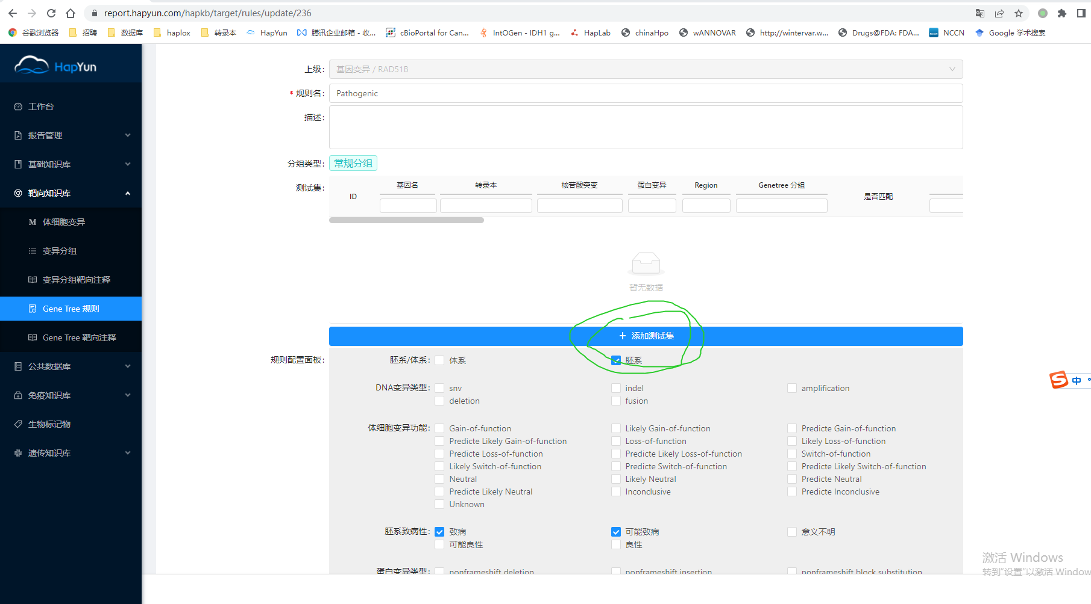
4、report→Gene tree规则→添加测试集 这里目前没有考虑胚系变异
这里目前默认是体细胞变异，需要考虑胚系变异，从report→遗传知识库→胚系变异 这个库里选择变异

Slide 14
9、正常生产数据上传按新表头执行，需要兼顾当前生产

Slide 15
9、正常生产数据上传按新表头执行，需要兼顾当前生产。
当前结果有两套上传方式： report→报告审核→靶向治疗
和
report→报告审核→靶向治疗（新）
的变异不同，为了更好的模拟真实生产环节，统一用新的上传方式，新的上传方式需要同时支持当前生产和Gene Tree。

Slide 16
10、POLE评分参考生物标志物

Slide 17
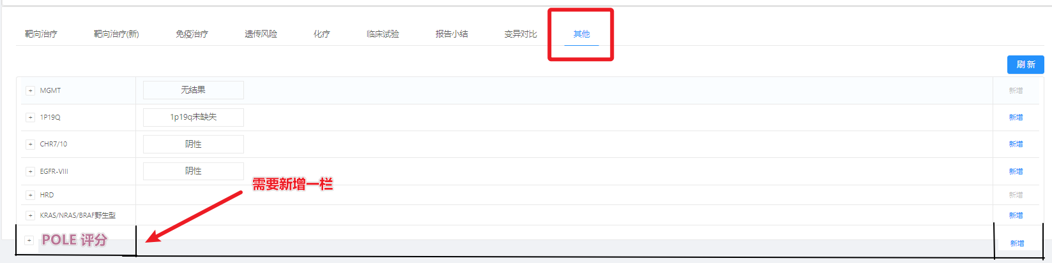
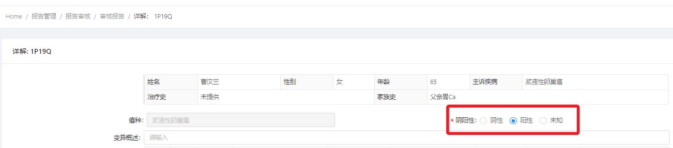
1、POLE评分作为一个生物标志物，展示在报告审核-其他
2、将“靶向治疗”中POLE突变展示到“其他-POLE评分”下，如图
3、根据POLE Score（当存在多个突变时，取score最大值）判断：
POLE Score=1或2：阴性；POLE Score=3：未知 ；POLE Score=4、5、6：阳性
4、输出报告。
Q1:如果需要人工判读为阳性该怎么操作？点击“新增”可进入下一个注释界面，注释界面有“阴性、阳性、未知”可供选择，如图。但该按钮的“阴性、阳性、未知”不会返回到上一界面。（该按钮目前于系统中没有实际功能）

Slide 18
11、蛋白变异类型更改字段（已完成）

Slide 19
11、蛋白变异类型更改字段
蛋白变异类型字段需要更换，跟换为：
□Deletion
□Insertion
□Duplication
□Deletion insertion
□Frameshift
□Nonsense
□Start-lost
□Stop-lost
□Missense
□Silent
□Unclassified

Slide 20
12、在report上新增上传变异后，可以出报告的功能，防止一体机崩溃

Slide 21
12、在report上新增上传变异后，可以出报告的功能，防止一体机崩溃
参考当前一体机新建任务的功能，新建任务时需要填写必要的信息，任务建完后上传变异，约定好上传结果的表格格式。
最少信息只要录入“疾病”，并上传变异结果即可生成报告。

Slide 22
13、report→Gene tree规则→结构域

Slide 23
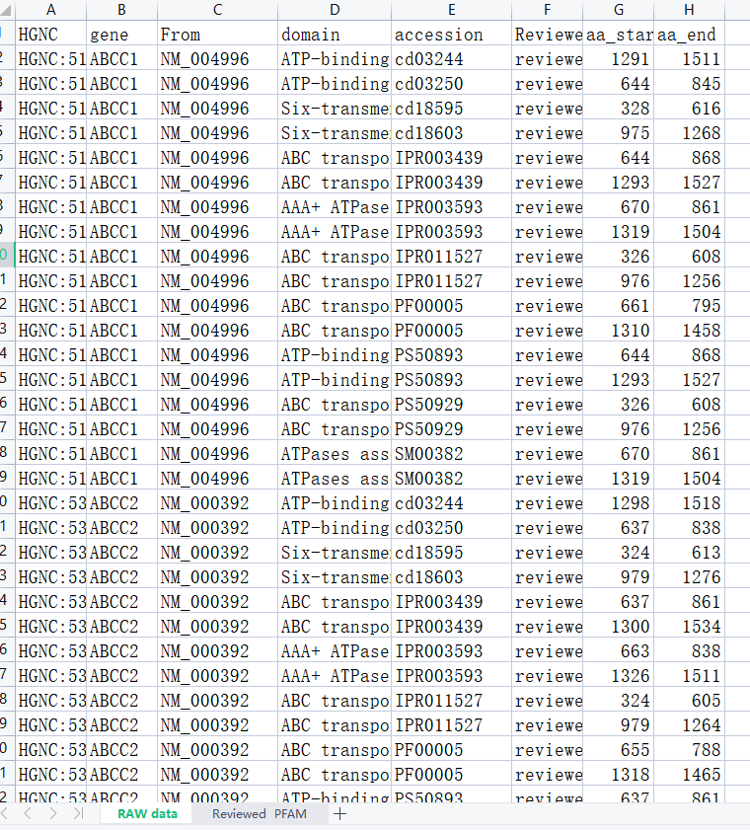
13、report→Gene tree规则→结构域
13.1 结构域数据库导入

Slide 24
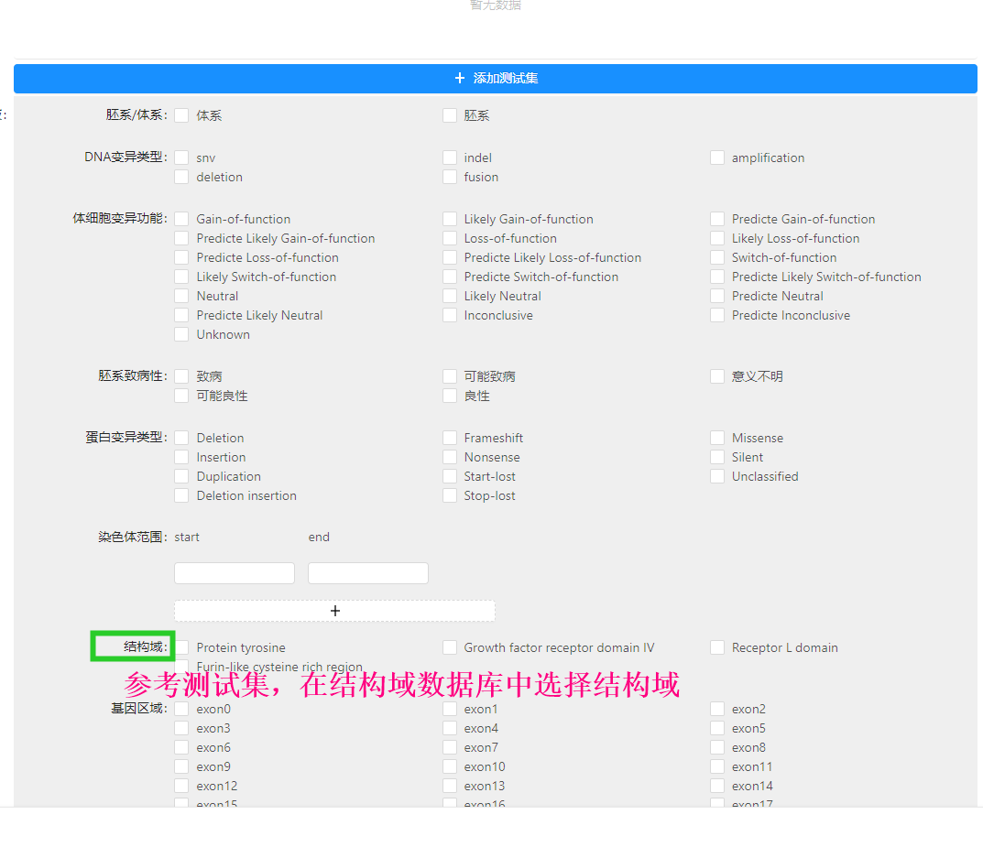
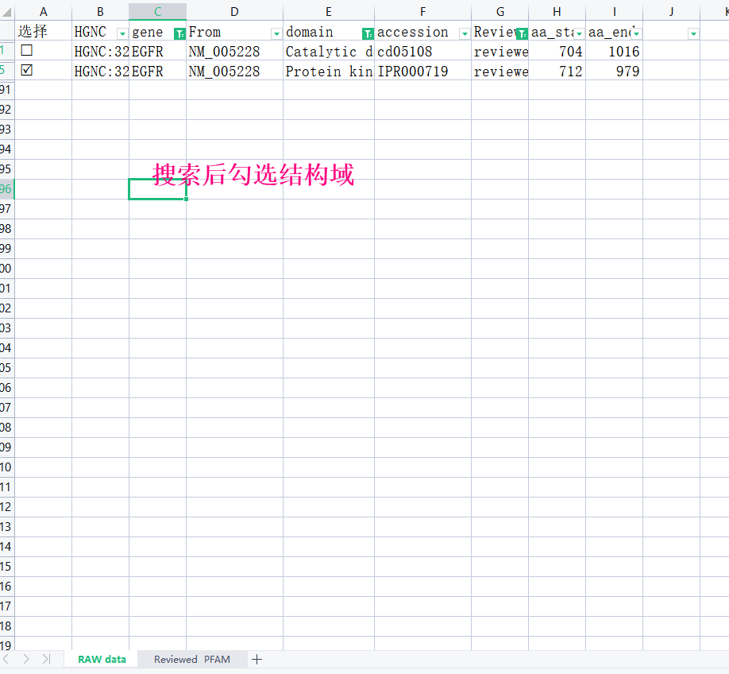
13、report→Gene tree规则→结构域
13.2 参考测试集，在结构域数据库中选择目标结构域

Slide 25
13、report→Gene tree规则→结构域
13.3 正常生产中生信提交的变异有aa_start和aa_end，和系统选择的结构域的aa_start和aa_end进行比较是否符合。

